Slide 1
11.12.2013
Классная работа

Slide 2
Задание
CuO, NaOH, H₂, Fe, H₂O, O₂, Ca(OH)₂, SO₂, Cu(OH)₂, AI(OH)₃
Выберите из списка простые вещества.
Выберите из списка оксиды и выпишите их в столбик.
Назовите оксиды.

Slide 3
Эталон ответа
Простые вещества:
H₂, Fe, O₂

Slide 4
Эталон ответа
Оксиды:
CuO – оксид меди (II)
H₂O – вода, оксид водорода
SO₂ - оксид серы (IV)

Slide 5
Оставшиеся вещества
NaOH
Ca(OH)₂
Cu(OH)₂
AI(OH)₃

Slide 6
План изучения класса веществ
Определение
Состав
Общая формула
Название
Физические свойства
Применения

Slide 7
основания

Slide 8
Определение, номенклатура (название), оснований.
§19 стр. 98-99

Slide 9
Общая формула оснований
M(OH)_{n}
M – знак элемента металла
OH – гидроксильная группа (заряд иона I-)
n – число гидроксильных групп равно степени окисления или заряду иона металла
n =1 - 3

Slide 10
Номенклатура оснований
Название основания
Гидроксид
Название металла в родительном падеже
Степень окисления или заряд иона металла римскими цифрами
=
+
+
Например:
Fe(OH)₂– гидроксид железа(II)

Slide 11
Оставшиеся вещества
NaOH
Ca(OH)₂
Cu(OH)₂
AI(OH)₃

Slide 12
Оставшиеся вещества
NaOH - гидроксид натрия
Ca(OH)₂ - гидроксид кальция
Cu(OH)₂ - гидроксид меди (ΙΙ)
AI(OH)₃ - гидроксид алюминия

Slide 13
2. Растворимость оснований в воде

Slide 14
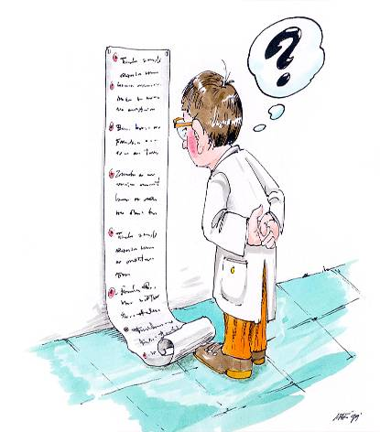
Прежде чем приступить к выполнению эксперимента, внимательно изучи инструкцию

Slide 15
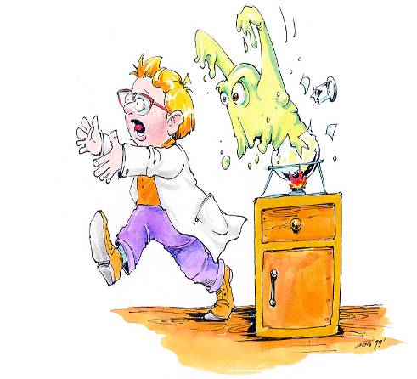
Правила техники безопасности при работе с щелочами
Щелочи – едкие вещества, разъедают кожу, дерево, бумагу. Гидроксид натрия NaOH - называют «едкий натр», а гидроксид калия КОН – «едкое кали».
Если раствор щелочи попал на кожу, может образоваться язва. Чтобы этого не случилось, немедленно смойте щелочь большим количеством проточной воды и протрите поврежденный участок ваткой, смоченной слабым раствором борной кислоты.

Slide 16
Инструктивная карта для выполнения эксперимента «Растворимость оснований в воде»
Изучить правила ТБ при работе с щелочами.
Проверьте наличие необходимого оборудования: штатив с пробирками, твердые гидроксид натрия, гидроксид меди (II), гидроксид кальция, вода. Выпишите названия выданных оснований в предложенную таблицу.
Прилейте в пробирки воды до половины каждой пробирки. Перемешайте содержимое стеклянной палочкой.
Сделайте вывод о растворимости оснований и оформите отчет в таблице
№ | Исследуемое вещество | Формула | Цвет | Отношение к воде
1.
2.
3.

Slide 17
Классификация оснований
Основания
Растворимые в воде
(щелочи)
Малорастворимые
Нерастворимые в воде
NaOH, KOH
Fe(OH)₂, Cu(OH)₂
Са(ОН)₂, Sr(OH)₂

Slide 18
3. Физические свойства оснований, применение. Качественные реакции.
§19 стр. 99-101

Slide 19
Инструктивная карта по проведению химического исследования «Изменение окраски индикаторов в растворах щелочей».
Порядок действий.
Проверьте наличие необходимого оборудования: 3 пробирки с раствором гидроксида натрия, растворы метилового оранжевого, фенолфталеина, лакмуса, штатив с пробирками.
Прилейте в первую пробирку раствор метилового оранжевого. Как изменилась окраска?
Прилейте во 2-ю пробирку раствор фенолфталеина. Как изменилась окраска?
Прилейте в 3-ю пробирку раствор лакмуса. Как изменилась окраска?
Оформите отчет в виде таблице
№ опыта | Что делали | Что наблюдали
1.
2.
3.

Slide 20
Как меняется окраска индикаторов в растворах оснований и кислот?
Индикатор | Кислоты | Основания
Лакмус | Красный | Синий
Метиловый оранжевый | Розовый | Желтый
Фенолфталеин | Бесцветный | Малиновый

Slide 21
Контрольное тестирование
Основанием является:
1)Na₂O 2)NaNO₃ 3)O₂ 4) NaOH
Нерастворимым основанием является:
1)NaOH 2)Cu(OH)₂ 3)Ca(OH)₂ 4)KOH
Фенолфталеин будет малиновым в раствор
1)KOH 2)Cu(OH)₂ 3) K₂O 4) H₂O

Slide 22
Применение оснований
Гидроксиды натрия и калия
Очистка
нефти
Производство
мыла
Гидроксид кальция (гашеная известь)
В строитель-
стве
Текстильная промышлен-ность
Для борьбы
с болезнями
и вредителями
растений

Slide 23
Домашнее задание
Учебник Габриелян О.С. Химия 8 класс,
§19, упр. 2, 3, 4

Slide 24
ЗАКОНЧИТЕ ФРАЗЫ:
Я узнал...
Я научился...
Я понял, что могу...
Мне понравилось...
Для меня стало новым...
Меня удивило...
У меня получилось...
Я приобрёл...
Мне захотелось...
Меня воодушевило...

